Slide 1
IRO
23. 10. 2020

Slide 2
Agenda
Emergency & COVID
Marketing v režimu online
Finanční okénko
Ostatní

Slide 3
Emergency – podzim 2020

Slide 4
Podzim 2020 z pohledu emergency - COVID
Výjezdy pokud možno realizovány, i když některé faktory cestu mohou znemožnit:
  Student/zaměstnanec cestu zruší sám
  Přijímající univerzita je ve full-online módu
  Jsou zrušeny lety, je nutné nastoupit karanténu/mít test, nejsou vydávány víza
  MU univerzitní semafor
Větší informovanost, o něco jasnější pravidla a postup, existující a fungující nástroje či postupy k řešení situací

Slide 5
Zdroje informací
Web CZS
Web MUNI
Ministerstvo zdravotnictví
Evropská komise (Reopen EU)
OUT: https://czs.muni.cz/cs/koronavirus | IN: https://czs.muni.cz/en/coronavirus
Aplikace a nástroje (rozcestník COVID) pro přijíždějící, informace podle semestrů, doporučení k výjezdů, varianty mobilit, kontakty, doktoři, nemocnice, psychologická pomoc
WHO, ECDC, …
Média
OUT: https://www.muni.cz/koronavirus | IN: https://www.muni.cz/en/coronavirus
Univerzitní semafor, info pro studenty a zaměstnance (výuka, menzy, knihovny, koleje, cestování, psychologické poradenství, odkaz na fakultní informace), odkazy, kontakty, zpravodajství MU
Velvyslanectví jednotlivých států
Ministerstvo zahraničních věcí
https://koronavirus.mzcr.cz/en/
https://www.mzv.cz/jnp/cz/udalosti_a_media/tiskove_zpravy/x2020_04_25_rozcestnik_informaci_k_cestovani.html
https://reopen.europa.eu/cs/
Současná situace v ČR (i dle regionů), platná opatření, anglická znění mimořádných opatření
Rozcestník k cestám do zahraničí, podmínky jednotlivých států – vycestování z ČR, vstup do země, doprava, platná opatření, odkazy
Celoevropský portál s detailními informacemi – cestování, nutná karanténa, popis opatření, omezení služeb, potřebné dokumenty, odkazy na používané trasovací aplikace v zemi, veřejná doprava, …
Další zdroje

Slide 6
Nástroje a komunikace – a jak to funguje
Emailové kontakty:
  koronavirus@muni.cz Rektorát
  emergency@muni.cz CZS Emergency tým
Telefony:
  +420 777 46 56 56 studenti a zaměstnanci MU v zahraničí
  +420 777 44 86 86 zahraniční studenti a zaměstnanci v Brně
COVID rozcestník:
  https://czs.muni.cz/en/coronavirus#covid-19-what-to-do
IS MU aplikace COVID Prevence:
  https://is.muni.cz/auth/koronavirus
Další:
  IRO, koordinátoři, partnerské uni
  newsletters, sociální sítě (IG, FB), DROZD

Slide 7
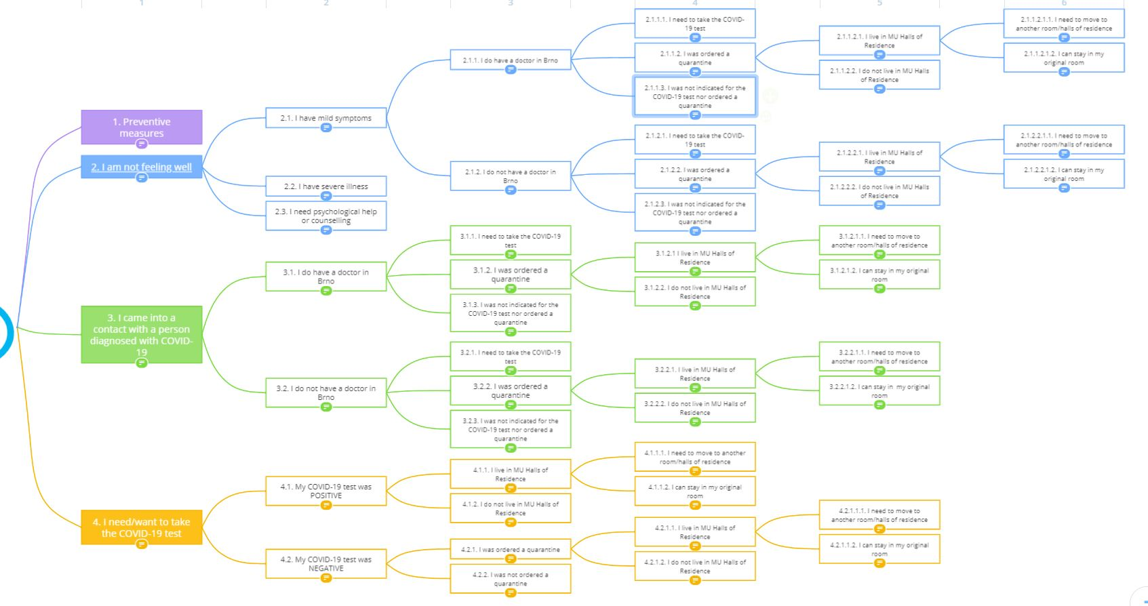
COVID rozcestník

Slide 8
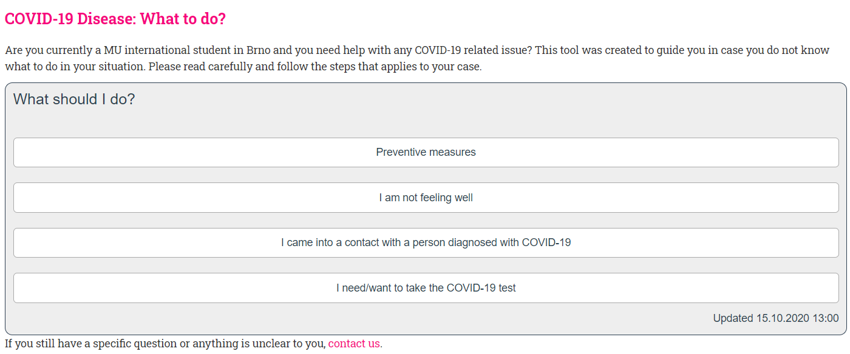
Postup (příklad)

Slide 9
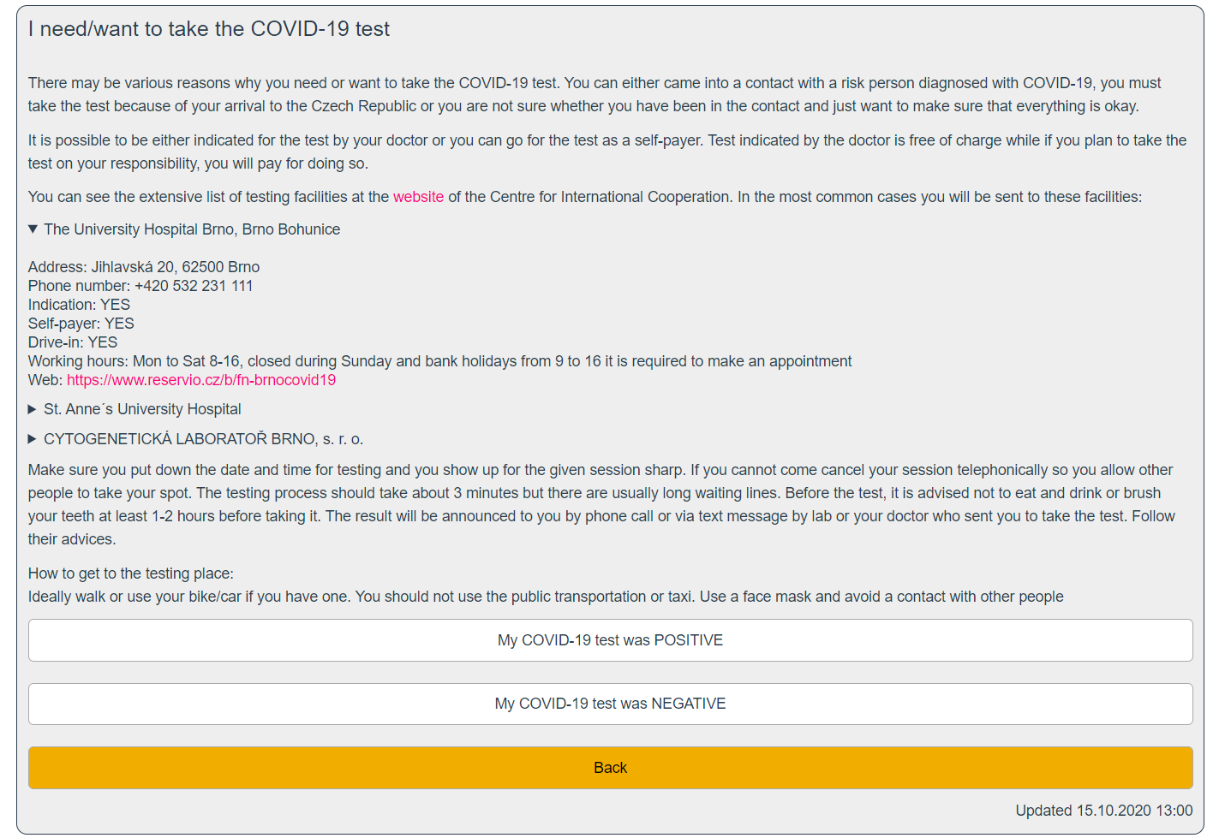

Slide 10
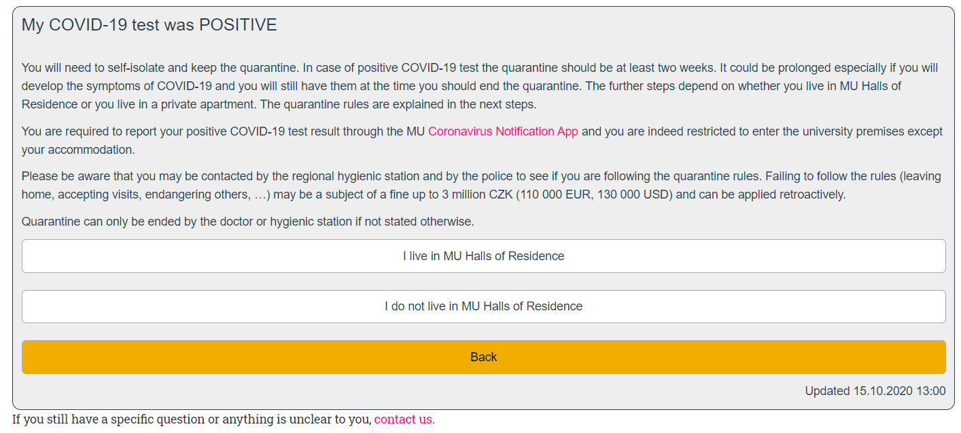

Slide 11
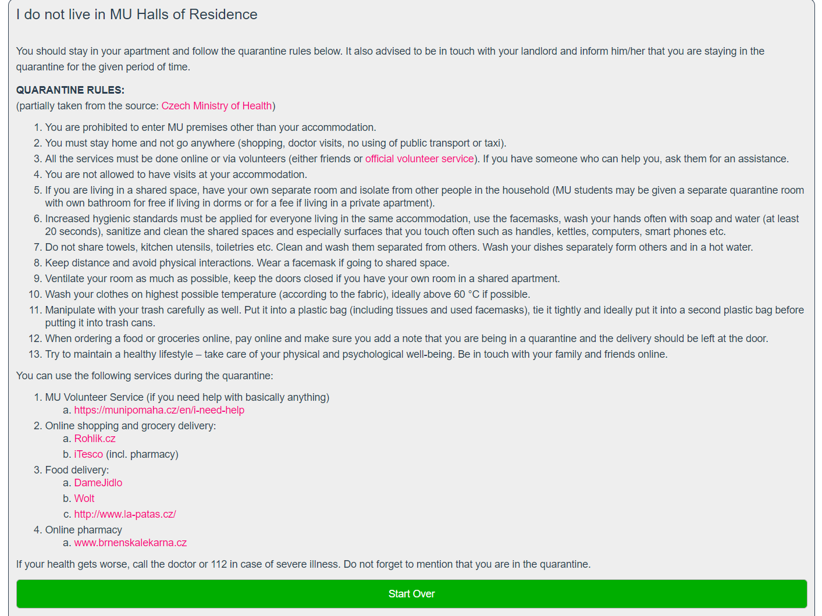

Slide 12
Zkušenosti, komentáře, feedback
Ne vždy vše funguje nebo je vše jasné:
  „weakly positive“ test
  Karanténa/izolace na kolejích
  Doprava na test
  Anglicky mluvící doktoři, resp. sestry
Další „nástroje“, které se budou doplňovat např. offline Emergency Card pro IN i OUT
Vaše zkušenosti? Komentáře?

Slide 13
Marketing v režimu online

Slide 14
Online Eventy
Erasmus Week – 23.–27. 11.
Masaryk Online – listopad/prosinec
Zatím připravujeme dle plánu, řešíme techniku, způsoby
Pokud nám to překazí Covid, vždy to půjde udělat jako livestream na jaře – klidně z obýváku

Slide 15
Erasmus Week
Online seminář/webinář/livestream během týdne 23.–27. 11.
Forma byla v režii fakult
Návrh z naší strany:
Kompletní technické zajištění na nás – vysílání ze studia na KOM2
Propojení s „českým marketingem“ – ideálně livestream na vašem fakultním českém FB + spolupráce s TiO na propagaci
Ideální forma – někdo z IRO + student = Úvod + zkušenosti
Obsahově na vás

Slide 16
Masaryk Online
Každá fakulta zvlášť – ideálně do 30 minut
Forma v režii fakult
Návrh z naší strany:
Sdílení zkušeností zahraničního studenta (klidně možno jako dialog, debata), důraz na dynamičnost, zábavnost
Krátká prezentace možností studia, požadavků na přijetí, školném atd.
Následuje real-time prohlídka fakulty, resp. těch nejzajímavějších míst (provádět může student)
Technicky zajištujeme my, vysílat budeme na youtube Masaryk university

Slide 17
Co teď?
Termíny
- Jak v rámci EW tak pro Masaryk Online, nejlépe z kraje příštího týdne
Kontaktní osoby za fakulty
- fakulty, které ještě neposlaly, ať pošlou z kraje příštího týdne
- uvádět opravdu lidi, kteří ví (PřF)
Český marketing
  - Kontakty máme díky skupině Kontaktní osoby, ale pokud máte třeba lepší vztah s českým markeťákem, nebo myslíte, že by to mělo jít přes vás, prosím o zprávu

Slide 18
Data a výzkumy
Spolupráce s Odborem pro strategii
Společně připravíme výzkum za přihlášku – část otázek jejich, část našich
Prostor i pro otázky dle fakult kam se student hlásí – ty by byly ve vaší režii (max. 5)
Odbor pro strategii jednou ročně výzkum vyhodnotí a zašle přehledně zpracovaná data
Otázky na vás: 1. Kdo kromě FF a ESF dělá výzkumy mezi studenty?
2. Máte zájem o zařazení vámi zvolených otázek do výzkumu?

Slide 19
Kampaně
Social i PPC
Study in Brno+naše
Kontrola textů a údajů na webu MUNI a úpravu v ISu – důraz na marketingovou stránku.
Kontrolu vašich oborů na Study in Brno, úpravy zaslat Colombovi – otevřené přihlášky?
Důraz na rychlé reakce na admission mailech zejména během kampaně
Máte obory, které je třeba propagovat více?
Upozornit ambasadory – stránka VUT ambassadorky je druhá nejnavštěvovanější stránka serveru

Slide 20
Weby
Microsite podle plánu nebude, od minulého týdne intenzivní přípravy muni.cz pro kampaně
Nový vzhled https://www.muni.cz/en/test-smazat/test-study-at-mu
Do budoucna přibydou i sekce jednotlivých fakult
Sekce student - https://www.muni.cz/en/students – Nejsme si jistí zda jde sekce v EN pro samoplátce tak generalizovat, jako česká sekce https://www.muni.cz/studenti. Je potřeba doplnit informace o imatrikulacích, promocích, možná i vízech, atd. Odkazovat na vaše weby podle rozcestníku s fakultami/mít vše na muni.cz

Slide 21
Virtuální prohlídky fakult
Dle zpráv od Erin je možno požádat o zdublování prohlídky a naplnit ji vlastním obsahem.
Je možné zařídit?
Bylo by to super.

Slide 22
Finanční okénko

Slide 23
Podpora běloruských studentů
příspěvek v rámci Fondu vzdělávací politiky na podporu studia běloruských studentů v roce 2020
Do 20. 11. 2020
Jedna žádost za univerzitu
Žádat jen na rok 2020, příspěvek bude i v roce 2021
https://www.msmt.cz/vzdelavani/vysoke-skolstvi/podpora-studia-beloruskych-studentu-v-roce-2020-z-fondu-f

Slide 24
Institucionální rozvojový plan na rok 2021
Mezinárodní mobilita
Internacionalizace studijních programů
  tvorba nových předmětů a programů v cizím jazyce
  podpora působení špičkových profesorů ze zahraničí na MU
  podpora pro zaměstnance, kteří připravují společné studijní programy
Zvýšení prestiže a atraktivity MU v zahraničí
  Účast na vybraných marketingových a propagačních aktivitách v zahraničí
  Pilotní zavedení institucionálního stipendijního programu pro zahraniční studenty
  Vznik jednotného Welcome centra na MU
  Nastavení systému spolupráce se zahraničními studenty a absolventy, včetně programu „ambasador“
Podpora mezinárodní spolupráce strategických partnerství

Slide 25
Ostatní

Slide 26
Hledáme kolegu v projektu EDUC
Poskytovat metodickou podporu pro tvorbu online kurzů
Podpora vyučujících, komunikace s ostatními odděleními na VŠ
Mezinárodní spolupráce s partnerskými univerzitami
Zodpovědnost za přípravu podkladů pro meetingy, účast na meetinzích, diskuse s partnery

Slide 27
Ostatní
Smlouva se StudyPortals
Santashree – schůzky s každou fakultou, online veletrhy
Online veletrhy: Santashree, Violeta, Irena (FF), Karel (ESF)
Přiští porada 4. 12. 2020?

